Slide 1
Открытый региональный фестиваль – конкурс детского и юношеского творчества «ЗИМНЯЯ СКАЗКА»
Муниципальное образование город Балаково
(Саратовская область)

Slide 2
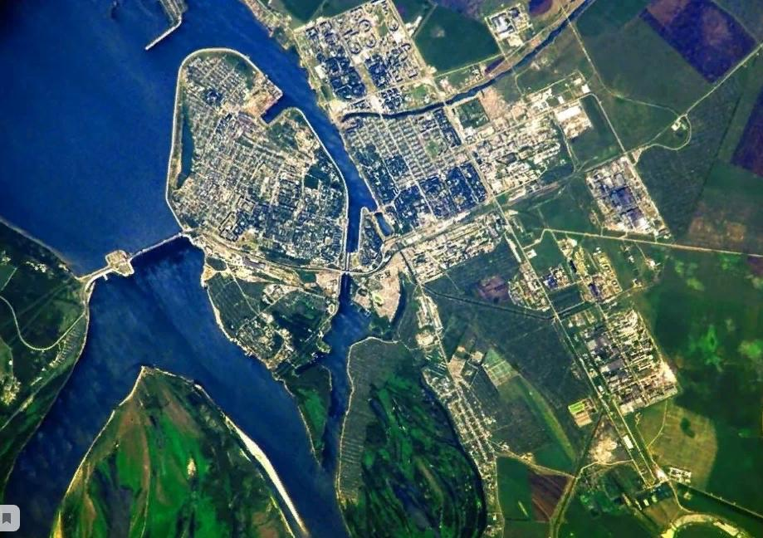
Территория реализации практики
Балаково - крупный административно-промышленный и культурный центр Балаковского муниципального района. Он расположен в 161 км от г. Саратова, 260 км от Самары. Численность населения города по состоянию на 01.01.2002 г. (до внедрения практики) составляла 200 470 человек (91 423 – мужчины, 109 047 – женщины)

Slide 3
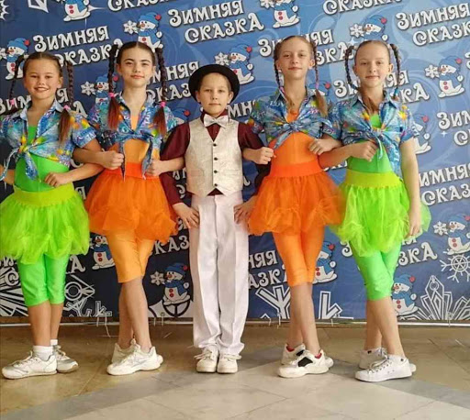
Цель и задачи практики
Цель: содействовать развитию творческого потенциала людей, проживающих на территории Приволжского Федерального округа
1. Способствовать повышению культурно-духовного уровня подрастающего поколения и сохранению традиций художественного творчества
2. Выявить творческие коллективы, действующие на территории Приволжского Федерального округа
3. Создать условия для творческого общения и обмена опытом коллективов, повысить профессиональный уровень руководителей и участников Фестиваля

Slide 4
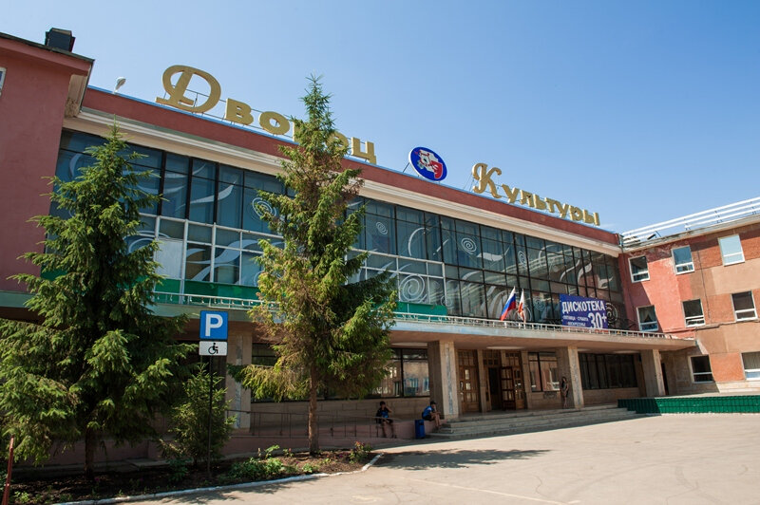
Команда практики
МАУК «Дворец культуры» является одной
из главных сценических площадок города
В команду практики входят специалисты различного профиля: сотрудники административного аппарата, методисты, культорганизаторы, руководители творческих коллективов, художники-оформители, работники сцены, звукооператоры и др.
Техническая база Дворца культуры укомплектована звуковым и осветительным оборудованием, вместительным залом на 684 места, просторной сценой и помещениями для проведения мероприятий различного масштаба

Slide 5
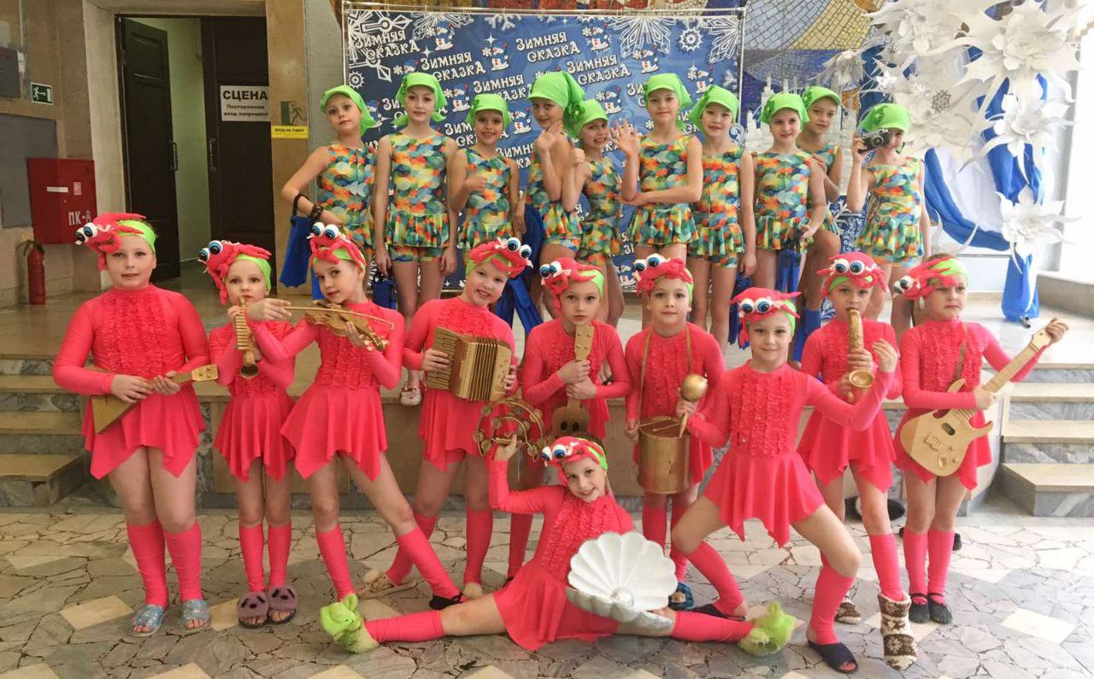
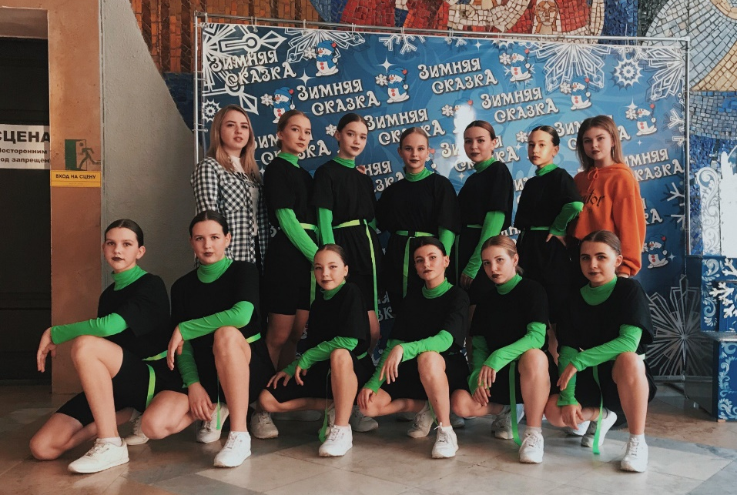
Участники фестиваля-конкурса
Ежегодно на фестивале демонстрируют свои творческие способности более 1000 детей и подростков. За весь период около 16000 человек побывали на сцене МАУК «Дворец культуры» в рамках «Зимней сказки»
Среди них балаковцы, жители сел и городов Саратовской области (Вольск, Хвалынск, Балашов и др.), а также других регионов Приволжского федерального округа

Slide 6
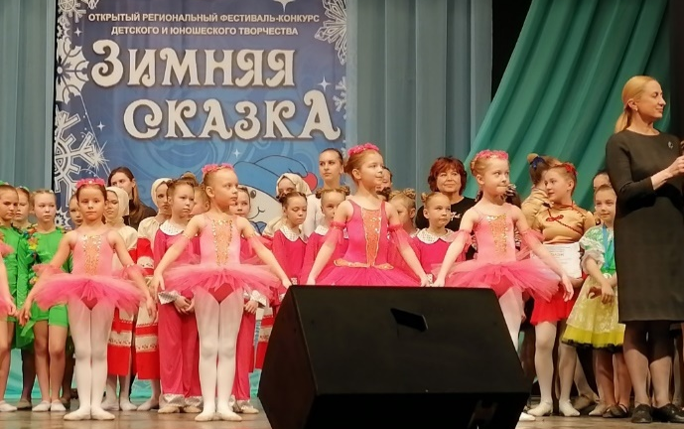
Номинации фестиваля-конкурса
Конкурсанты демонстрируют творческие номера в различных номинациях:
Хореография
Вокальное творчество
Постановочное шоу
Цирковое искусство

Slide 7
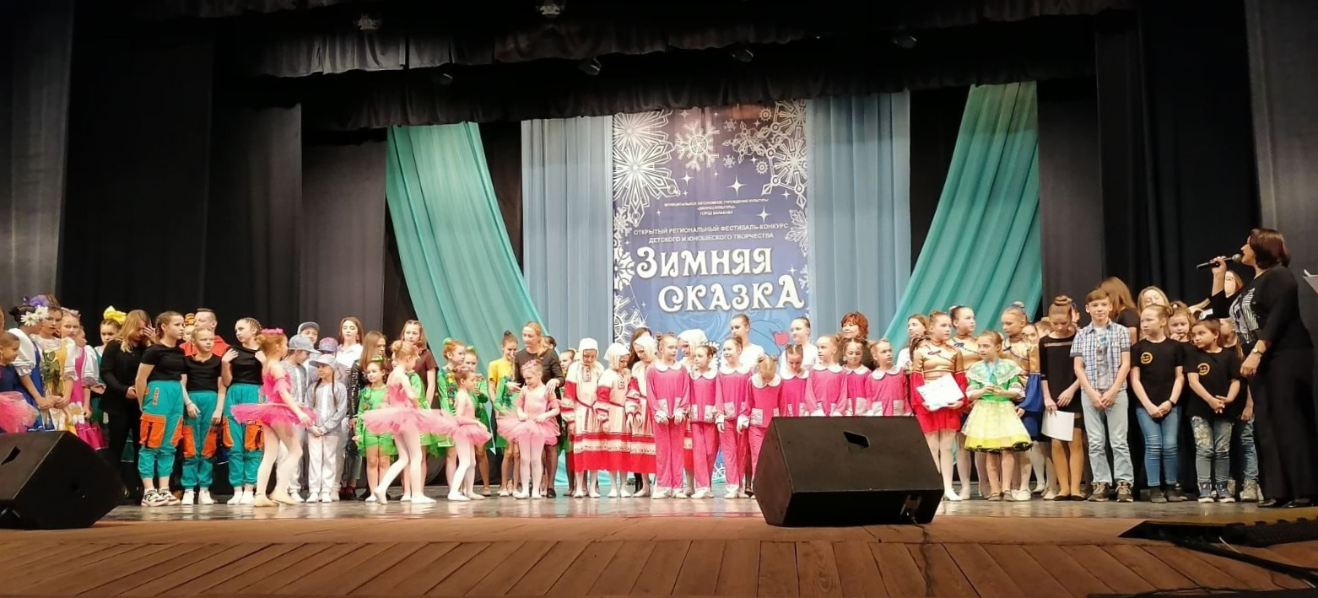
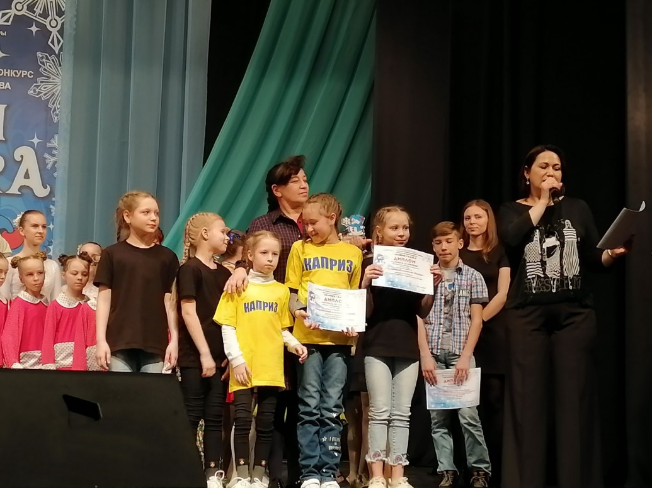
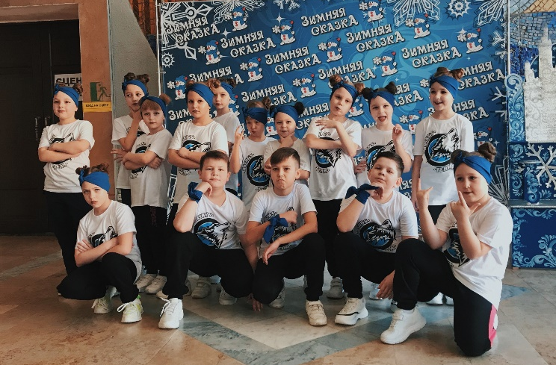
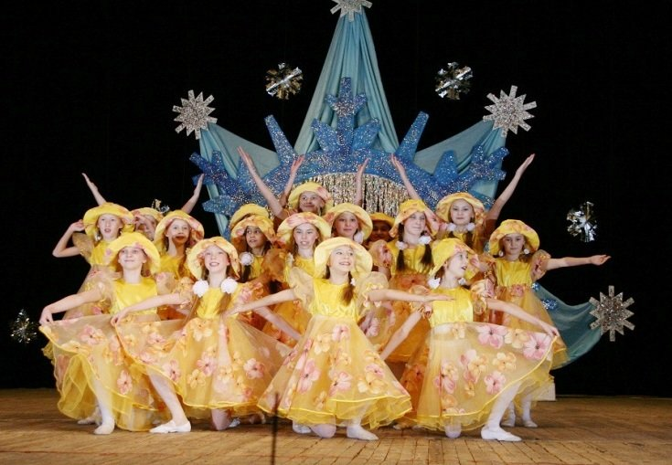
Гала-концерт и подведение итогов
Лучшие сценические номера входят в программу финального гала-концерта. Каждый творческий коллектив награждается дипломами, кубками, подарками от организаторов и спонсоров

Slide 8
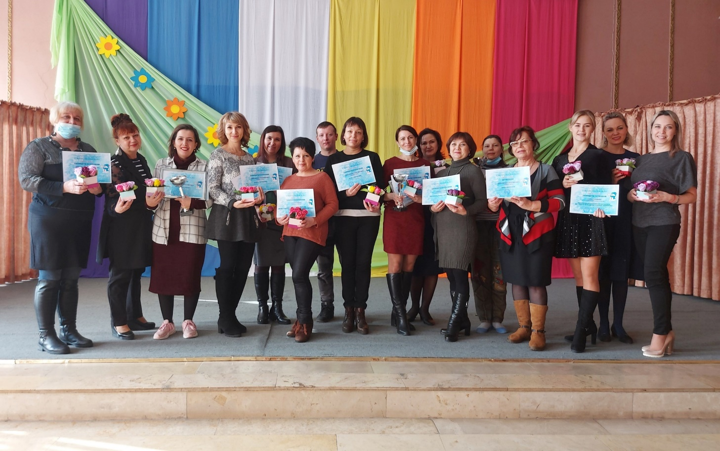
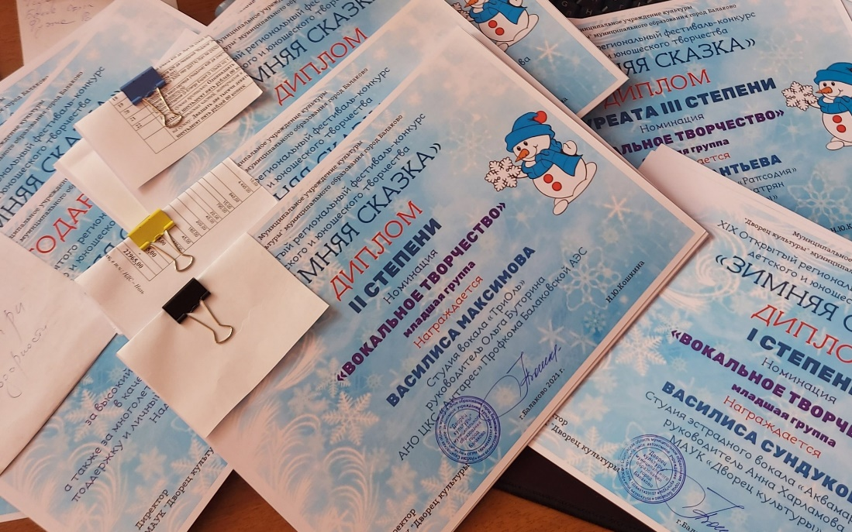
Реализация практики в период пандемии
В 2021 году неблагоприятные эпидемиологические условия изменили формат фестиваля. В связи с ограничением массового пребывания организованных групп лиц в возрасте до 16 лет организаторы приняли решение о проведения конкурсной части в онлайн-формате
Несмотря на это, творческие коллективы приняли активное участие в конкурсной программе, а в состав жюри вошли именитые работники культуры из Балаково, Самары, Саратова, Балашова и других городов

Slide 9
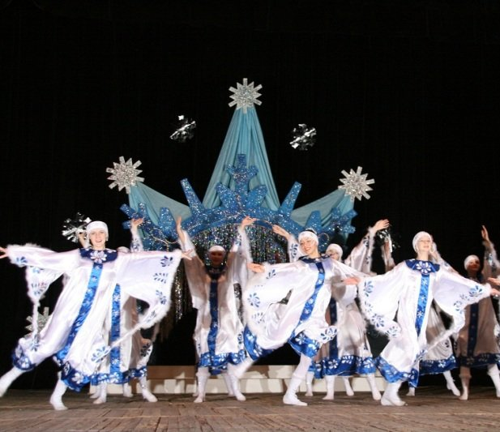
Перспективы развития практики
В 2022 году при улучшении эпидобстановки оргкомитет планирует вернуться к традиционному формату фестиваля

